Slide 1
Diseño Espiral para planificación de eventos

Slide 2
Planeación de fiesta
Invitación
adorno
Baile

Slide 3
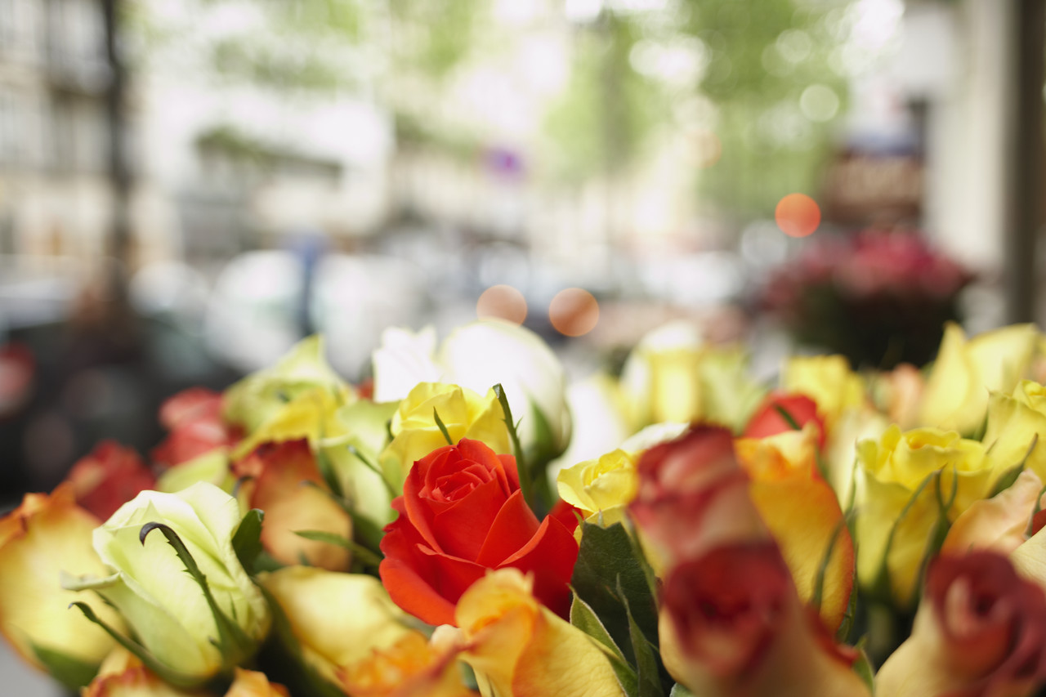
Comités de la fiesta
Comida
Regalos
Decoración

Slide 4
Gracias
alguien@example.com

